Slide 1
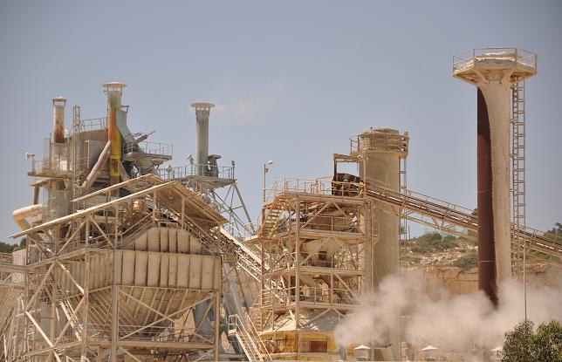

הוועדה לקביעת חלק המדינה במשאבי טבע לאומיים
חלקה של המדינה מפעילות כרייה וחציבה עבור משק הבנייה והסלילה
תמונת מצב – רשות מקרקעי ישראל
27.8.2013

Slide 2
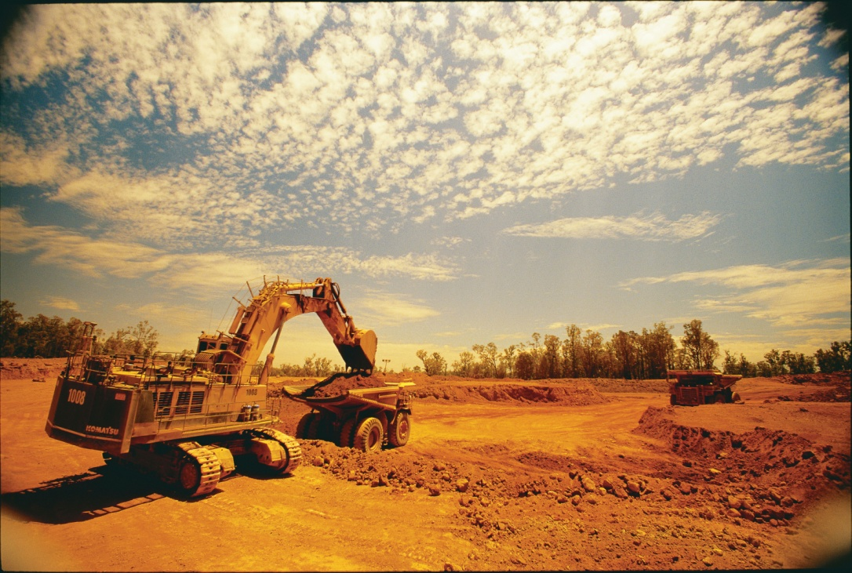
הוועדה לקביעת חלק המדינה במשאבי טבע לאומיים
כרייה וחציבה
ומשק הבנייה והסלילה
התמלוג

Slide 3
הוועדה לקביעת חלק המדינה במשאבי טבע לאומיים
כרייה וחציבה
ומשק הבנייה והסלילה
התמלוג – נקודות עיקריות
מקור התמלוגים על חומרי החציבה הינו מכוח הבעלות על הקרקע, מהיותה של רשות מקרקעי ישראל נציג בעלי הקרקע – המדינה – ועל כן שותף עסקי במחצבות.
1964 – הקמת וועדה בין משרדית בהשתתפות המפקח על המכרות במשרד התמ"ת,
הממונה על מחצבות בממ"י, נציג מינהל תכנון (אז: קצין המחוז).
1970 – החלטת מועצה מס' 96 שנסמכה המלצות הוועדה הבין משרדית וקבעה תמלוג
עבור חצץ בשיעור של 4% ממחיר מכירה.
1986 – פורסם דו"ח של חברת תה"ל שהמליץ להשאיר את התמלוג על שיעור של 4%.
גביית התמלוג המשיכה באופן זה עד לשנת 2005.
2003 – פרסום המלצות חברת "חושבה" שקבעה כי המחיר שיהווה בסיס לחישוב יהיה 25
ש"ח לטון והתמלוג יהיה 10% (2.5 ש"ח) ויעמיד את חלקה של הממשלה ברווח נקי על 45%.

Slide 4
הוועדה לקביעת חלק המדינה במשאבי טבע לאומיים
כרייה וחציבה
ומשק הבנייה והסלילה
התמלוג – נקודות עיקריות
2006 – נתקבלה החלטת מועצת מינהל 1074 אשר קבעה תמלוג נומינאלי, צמוד למדד
חומרי מחצבה, אשר משמעה גבייה בשיעור של 7%-8% ממחיר המכירה.
ההחלטה גם ביטלה את דמי השימוש בגין שטח החציבה, ושילבה אותו בתוך התמלוג. בעיקר עקב חוסר הקשר בין שטח החציבה לעתודות במחצבה, וכדי לפשט את הגבייה.
החלטה 1074 קובעת את התמלוג הבא:
2006 – 2 ש"ח
2007 – 2.2 ש"ח
2008 – 2.4 ש"ח ובסוף שנה זו – בחינה מחדש של התמלוג.
2008 – ע"פ החלטה 1074 שכרה הנהלת ממ"י את רן חקלאי לביצוע עבודה לבדיקת
התמלוג.

Slide 5
הוועדה לקביעת חלק המדינה במשאבי טבע לאומיים
כרייה וחציבה
ומשק הבנייה והסלילה
התמלוג – נקודות עיקריות
2009 – מוגשות המלצות רן חקלאי: להעלות את התמלוג ל-22.5 ש"ח לטון (פי עשרה)
בפריסה עד 2014
2010 – המלצות רן חקלאי אינן מתקבלות, והוא מתבקש לבחון אותן מחדש.
2012 – נתקבלה החלטה לשכור את שירותי סדן-לובנטל בע"מ לבחון את עניין התמלוגים
ואמורה להציג את מסקנותיה בתוך כחודש מהיום.
כיום – התמלוג עבור חצץ עומד על 4.03 ש"ח לטון או 8.06 למטר מעוקב. ללא מע"מ
וללא תשלום לקרן לשיקום מחצבות.
מחיר זה נגזר מהצמדת התמלוג בסך של 2.4 ש"ח משנת 2008, לפי מדד חומרי חציבה (חצץ) לינואר 2006.

Slide 6
הוועדה לקביעת חלק המדינה במשאבי טבע לאומיים
כרייה וחציבה
ומשק הבנייה והסלילה
זכויות הכרייה והחציבה

Slide 7
הוועדה לקביעת חלק המדינה במשאבי טבע לאומיים
כרייה וחציבה
ומשק הבנייה והסלילה
הקצאת זכויות לכרייה וחציבה עד שנת 1993
עד להחלת חוק חובת המכרזים, פעלה וועדה בין משרדית בהשתתפות המפקח על המכרות במשרד התמ"ת, הממונה על מחצבות בממ"י, נציג מינהל תכנון.
תפקיד הוועדה: וועדה אשר העבירה המלצות להקצאת מחצבות בפטור ממכרז לשר התמ"ת, שבסמכותו לאשר את הפטור.
הוועדה הייתה מקבלת פניות של גורמים/יזמים שונים להקצאת שטחי חציבה, והייתה שוקלת את שיקוליה בהתאם ל:
  מצב השוק
    סקר גיאולוגי (באמצעות המכון הגיאולוגי לישראל)
    יכולת היזם לפתח את המחצבה (ולפי זה גם נקבע גודל המחצבה)
    סבירות תקופת הכרייה והיקף הכרייה.
    עם קבלת הפטור היה המינהל מוציא הרשאה לתכנון.

Slide 8
הוועדה לקביעת חלק המדינה במשאבי טבע לאומיים
כרייה וחציבה
ומשק הבנייה והסלילה
הקצאת זכויות לכרייה וחציבה משנת 1993 ואילך
(התהליך הסטטוטורי)
1993 – כניסת תקנות חובת המכרזים לתוקף
1998 – פגה תקנה 25(29) לתקנות חובת המכרזים, ולא עמדה האפשרות החוקית
להאריך הרשאות בפטור ממכרז. המינהל הסכים להמשיך עם הארכת רישיונות.
2003 – מאושרת תקנת הפטור 25 (29) החדשה.
השינוי: הרשאה נוספת למחצבה קיימת תינתן להפעלה לפרק זמן מתאים – על יסוד המלצה מנומקת של וועדה מקצועית.
2004 – מוקמת וועדת ביין, שתפקידה לקבוע את משך ההרשאה הנוסף לפטור ממכרז
עבור המחצבות הקיימות, בהתאם לתקנת הפטור 25 (29) לתקנות חובת המכרזים והקריטריונים המופיעים בה.
2005 – לבקשת חלק מחברות החציבה ניתן אישור להעביר את עניינן לדיון לפי סעיף
25 (4) (סכסוך במקרקעין).
תנאי הסף של דיון בוועדת ביין כפי שקבועים בתקנה 25 (29) חלו גם לגבי מחצבות שניגשו לפי סעיף 25 (4).
Notes:
2001 – עמדת היועמ"ש להפסיק את עבודת המחצבות שלא במכרז ובעקבות כך החלה מחאה של בעלי המחצבות.
2002 – הובאה הצעה לו. חוק חוקה ומשפט לתיקון תקנת הפטור שמאפשר ונדחתה ברוב גדול.
12.2002 – עמדה של היועמ"ש שלא להחיל את חוק חובת המכרזים ?
ראש הממשלה (3 ימים אחרי) כותב מכתב כי בכוונתו להעביר תיקון לתקנת חח"מ עם בקשה להרשאה עד 14.3.2003.
5.5.03 – החלטה של ו. הפטור שכל מחצבה שתמציא פירוט מלא ..

Slide 9
הוועדה לקביעת חלק המדינה במשאבי טבע לאומיים
כרייה וחציבה
ומשק הבנייה והסלילה
מצב הזכויות לכרייה וחציבה משנת 1993 ואילך
1993 – כניסת תקנות חובת המכרזים לתוקף
הוועדה הבין משרדית פוזרה והמדינה לקחה על עצמה את התכנון המפורט.
מאז 1993 – ככלל: מחצבה שנסגרת לא נפתחת מחדש
לא הסתיים תכנון מפורט של שום תכנית חציבה (למעט מחצבה אחת שהחומר שבה נמצא לא מתאים לחציבה), רק חידוש תב"עות ישנות.
כל המחצבות הקיימות היום מקורן בתכנונים ע"פ הקצאות וועדת הפטור הבין משרדית.
לגבי מכרזים למחצבות חדשות: כל המכרזים (5) לכריית חצץ מ-1993 הוצאו לפי תב"עות קיימות, ועד היום המדינה לא אישרה שום תוכנית חדשה. (עין חרוד, שיש יפתח, נחל שלמה, נעצוץ, נחל גורר) אף אחת מהן לא פעילה כיום.
2001 – השלמת תמ"א 14

Slide 10
הוועדה לקביעת חלק המדינה במשאבי טבע לאומיים
כרייה וחציבה
ומשק הבנייה והסלילה
הקצאת זכויות לכרייה וחציבה על פי החלטות הוועדות המקצועיות
תוצאות מכרזים בהשוואה לתמלוג הקיים:
סך הכנסות המדינה בשנת 2012 מתמלוגים בגין כרייה וחציבה, מיליוני ש"ח:
מכרז / נושא | גובה התמלוג לטון
עין חרוד | 15 ש"ח
נחל שלמה | 9 ש"ח
נעצוץ | 8.8 ש"ח
נחל גורר | 4.26 ש"ח
תמלוג לחצץ בפטור ממכרז | 4.03 ש"ח
שיש יפתח (מכרז לשיש*) | 36 ש"ח
חצץ | בזלת | מלט | שאר | סה"כ
170.8 | 4.7 | 14.3 | 8.7 | 198.5
התמלוג לחצץ בפטור ממכרז: 17.73 ש"ח. ביום הוצאת המכרז: 12 ש"ח.

Slide 11
הוועדה לקביעת חלק המדינה במשאבי טבע לאומיים
כרייה וחציבה
ומשק הבנייה והסלילה
סדר הפעולות והאחריות בדרך לשיווק מחצבה - כיום
תמ"א 14ב': הרחבת מחצבות קיימות (אינה מבטלת את 14 הקיימת)
מינהל התכנון
בשיתוף משרדים נוספים
תכנון ברמה ארצית (תמ"א)
רשות מקרקעי ישראל
מכרז
(שיווק)
עבודה עצמאית מול מוסדות התכנון
יזם הזוכה במכרז
אופציה א'
קידום תכנון מפורט
הקצאת חברה מנהלת
רשות מקרקעי ישראל
ליווי התכנון עד לאישורו במוסדות התכנון
אופציה ב'
משרד האנרגיה והמים
רשות מקרקעי ישראל ומשרד האנרגיה והמים
הפעלה, בקרה ומעקב

Slide 12
הוועדה לקביעת חלק המדינה במשאבי טבע לאומיים
כרייה וחציבה
ומשק הבנייה והסלילה
התחרות והתפלגות הכרייה בשוק
תפוקות החצץ של הפירמות הגדולות, 2011
החברה | כמות מחצבות | תפוקה 2011 | אחוז מתפוקה ארצית
אבן וסיד | 8 | 10.6 מ.ט. | 33%
שפיר | 3 | 9.8 מ.ט. | 30%
הנסון | 2 | 5.7 מ.ט. | 18%
סה"כ | 13 | 26.3 מ.ט. | 81%

Slide 13
הוועדה לקביעת חלק המדינה במשאבי טבע לאומיים
כרייה וחציבה
ומשק הבנייה והסלילה
סיכום והמשך עבודה
הגברת התחרות במשק הכרייה והחציבה
קידום מכרזים למחצבות חדשות
  הקמת גוף תכנוני ייעודי לזירוז תהליך התכנון והמכרוז
הרחבת מחצבות קיימות
  השלמת תמ"א 14ב'
קביעת גובה התמלוג למחצבות בפטור והתייחסות לתמלוג במכרזים
השלמת העבודה הכלכלית של חברת סדן-לבונטל בע"מ
קבלת הממצאים של רשות ההגבלים העסקיים בנוגע לתחרותיות במשק הכרייה והחציבה

Slide 14
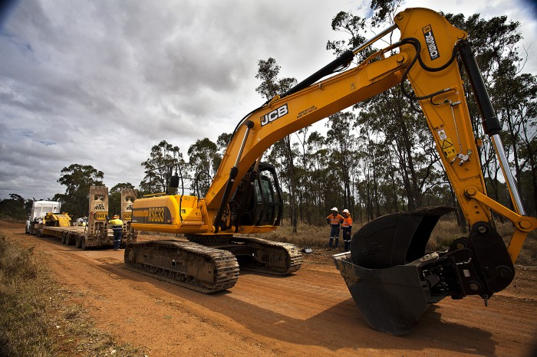
הוועדה לקביעת חלק המדינה במשאבי טבע לאומיים
תודה רבה
27.8.2013

